Slide 1
Workshop – Úvod do strojového učení
Ondřej Janeček, 21.6.2026

Slide 2
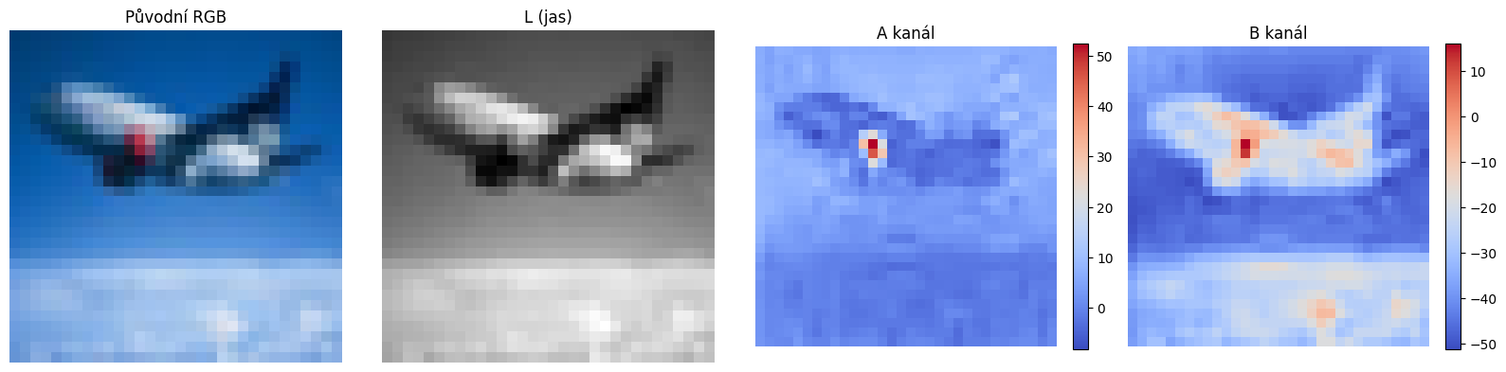
Obarvování černobílých fotografií pomocí neuronových sítí
Motivace
Historické fotografie často existují pouze v černobílé podobě.
Ruční obarvování je časově náročné.
Cílem je automaticky odhadnout barvy z jasové informace.
Zadání
Vstup: jasový kanál L v barevném prostoru LAB.
Výstup: barevné kanály A a B.
Výsledkem je rekonstrukce barevného obrázku.
Proč LAB: U RGB by model musel predikovat všechny tři kanály najednou. V LAB prostoru je ale jasová informace oddělena od barevné informace.
Dataset:
CIFAR-10 Rozlišení: 32 × 32 px
Barevný prostor: LAB
Framework: PyTorch
HW: Google Colab (GPU) Metriky: MSE, MAE

Slide 3
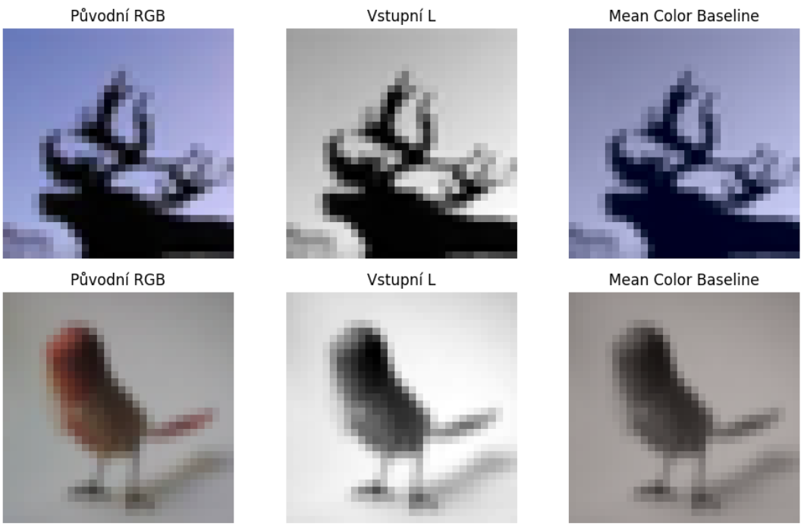
Baseline
Mean Color Baseline
Princip
Spočítá průměrnou hodnotu kanálů A a B.
Touto barvou vyplní celý obrázek.
Výhody
Extrémně jednoduchá metoda.
Poskytuje referenční úroveň výkonu.
Nevýhody
Nerozlišuje objekty.
Nevytváří lokální barevné detaily.
Přestože Mean Color Baseline využívá informaci ze skutečných barevných kanálů A a B, nelze ji považovat za zcela nereálný referenční přístup. Při ručním obarvování historických fotografií by člověk pravděpodobně také vycházel z podobných barevných referencí, například z jiných fotografií stejného objektu, období nebo prostředí. Baseline tak do určité míry simuluje situaci, kdy je k dispozici externí znalost o typických barvách dané scény.

Slide 4
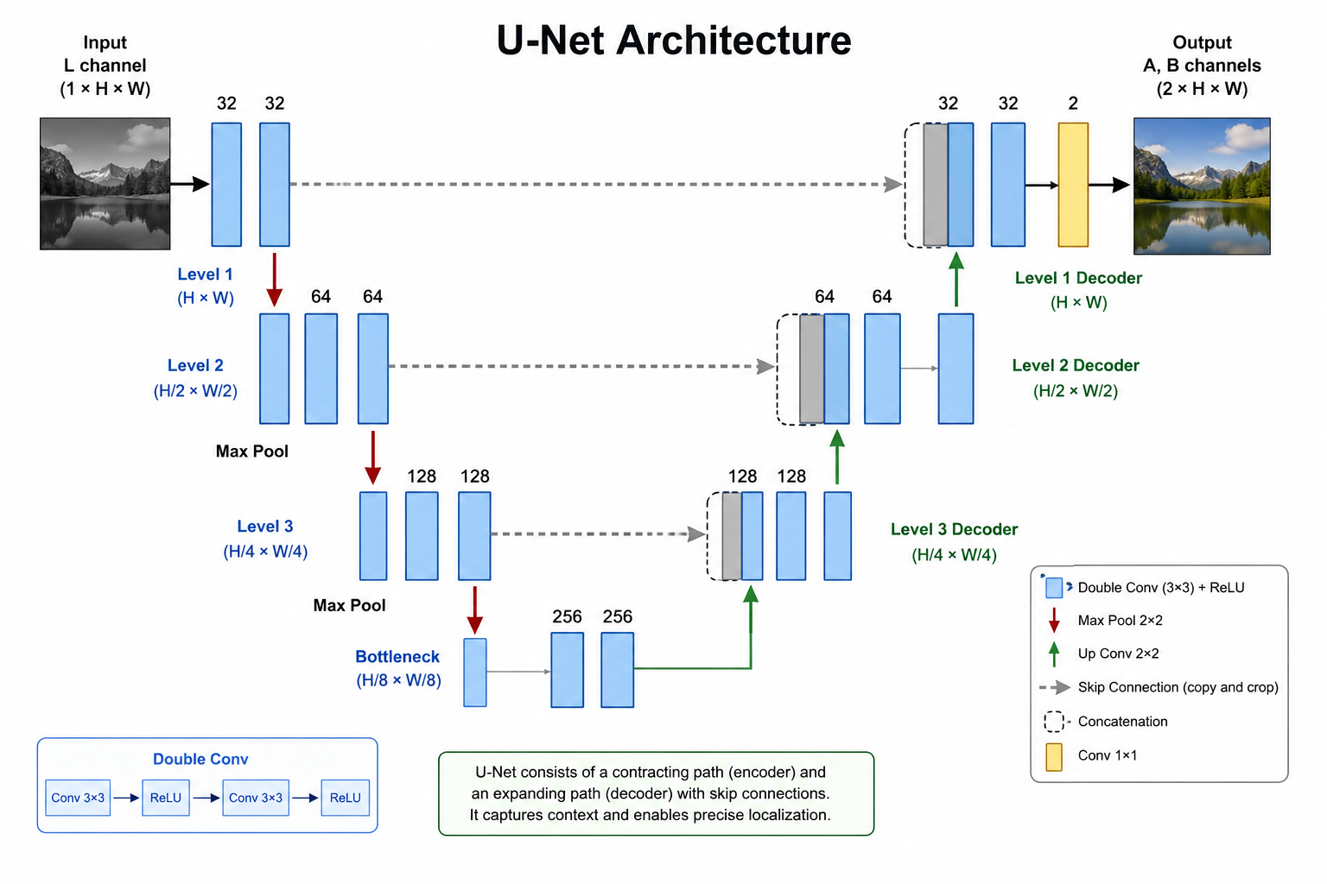
Architektury neuronových sítí
Simple CNN
Zvolena jako „druhotná baseline“ pro porovnání
3 konvoluční vrstvy.
Predikce kanálů A a B.
Využívá lokální obrazové informace.
U-Net
Encoder + Decoder.
Skip Connections.
Kombinace lokálního a globálního kontextu.

Slide 5
Výsledky provedených experimentů
Od velikosti trénovací množiny 1000 obrázků začal U-Net konzistentně dosahovat lepších výsledků než Simple CNN.
Od WS2 byl implementován jednoduchý Early Stopping a ukládání nejlepšího modelu podle validační chyby. Výsledky ukazují, že s rostoucí velikostí trénovací množiny začíná architektura U-Net dosahovat lepších výsledků než Simple CNN. Rozdíl je nejvýraznější při velikosti trénovací množiny 2000 obrázků, kde U-Net dosahuje přibližně o 11 % nižší MSE než Simple CNN.

Slide 6
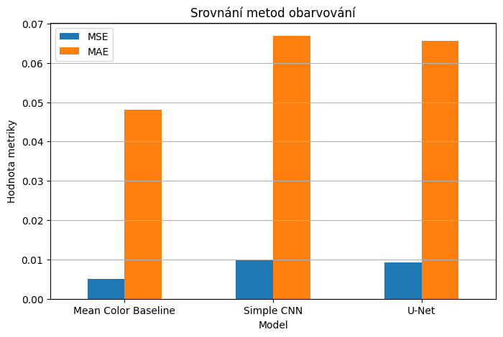
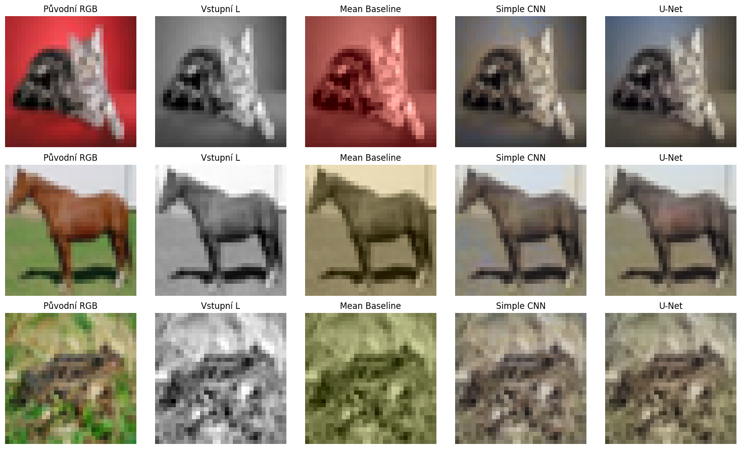
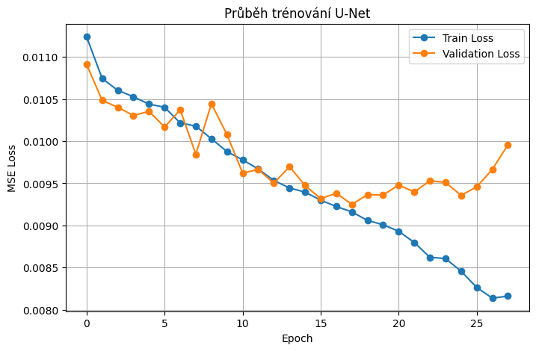
Grafické výsledky WS5 Zleva: Původní RGB | Vstupní L | Mean Baseline | Simple CNN | U-Net
Mean Baseline sice dosahuje nejlepší numerické chyby, ale ve skutečnosti nevytváří realistické lokální barvy. Naproti tomu CNN a U-Net dokáží alespoň částečně respektovat strukturu obrazu.

Slide 7
Diskuse
Pozorování
U-Net dosahoval mírně lepších výsledků než Simple CNN.
S rostoucím počtem trénovacích dat se výsledky zlepšovaly.
Nejlepší MSE dosáhla Mean Baseline.
Omezení
Baseline využívá informaci ze skutečných barevných kanálů.
Dataset CIFAR-10 obsahuje pouze malé obrázky 32×32 px.
Barevnost některých objektů nelze jednoznačně odhadnout pouze z jasu.
Modely byly trénovány a testovány výhradně na datasetu CIFAR-10 (32×32 px). Z tohoto důvodu nebyla provedena aplikace na skutečné historické černobílé fotografie, protože by se jednalo o výrazně odlišný typ dat, než na kterém byly modely trénovány.
Simple CNN i U-Net byly trénovány se stejnou ztrátovou funkcí (MSE), stejným optimalizátorem Adam a stejným vstupem (L kanál).
Výsledky potvrzují, že kvalita modelu je výrazně ovlivněna velikostí trénovací množiny.

Slide 8
Možná vylepšení
Využití kontextu
typ scény
geografická lokalita
období vzniku fotografie
segmentace objektů
Zařízení použité pro snímek
Více dat
větší trénovací množina
vyšší rozlišení
Lepší modely
Vision Transformer (ViT)
CLIP
moderní colorization modely

Slide 9
Závěr a zdroje
Cílem bylo navrhnout model pro automatické obarvování černobílých fotografií.
Experiment ukázal, že architektura U-Net dosahuje při větších trénovacích množinách lepších výsledků než jednoduchá CNN. Současně se potvrdilo, že množství trénovacích dat má zásadní vliv na kvalitu obarvení. Další zlepšení lze očekávat při použití větších datasetů, vyššího rozlišení a modernějších architektur.
Dataset
CIFAR-10 Dataset
Torchvision CIFAR-10 Documentation
Neuronové sítě
Deep Learning (Goodfellow, Bengio, Courville)
PyTorch Documentation
U-Net
U-Net: Convolutional Networks for Biomedical Image Segmentation (Ronneberger et al., 2015)
Colorization
Colorful Image Colorization (Zhang et al., 2016)
Budoucí rozšíření
An Image is Worth 16x16 Words: Vision Transformer (Dosovitskiy et al., 2020)
Learning Transferable Visual Models From Natural Language Supervision (CLIP)

